Slide 1
第四十七讲 总线系统
总线技术是计算机系统的一个重要技术。
有的学者称PC就是由CPU、总线系统、操作系统三部分组成，足以看出总线技术在计算机领域中的地位。

Slide 2
1、总线的概念和结构形态
计算机由CPU、存储器和I/O模块组成。
计算机的所有功能都是通过执行指令实现的。
在指令执行过程中，各部件间要不断交换信息。
计算机所有功能的实现，归根结底是各种信息在计算机内部的各部件间进行交换的过程。
要进行信息交换，必须在部件间构建通信线路。
通常把连接各部件的通路的集合称为互连结构。

Slide 3
早期的计算机大多采用分散连接方式，相互通信的部件间都有单独的连线——复杂、成本高、效率低。
随着I/O设备的种类和数量越来越多，出现了总线连接方式。
总线的基本概念
  构成计算机系统的互联机构；
  能被多个部件分时共享的公共信息传送线路。
    共享：总线上可同时挂接多个部件；
    分时：同一时刻，总线上只能传送一个部件的信息。

Slide 4
总线的特性
物理特性：连线类型、数量、接插件的几何尺寸和形状、引脚线的排列等。
  按连线类型：电缆式、主板式、底板式
  按连线的数量：串行总线、并行总线（8位、16位、32位、64位…）
电器特性：每一条信号传递方向、信号的有效电平范围等。
  地址线：一般为输出信号
  数据线：双向信号
  控制线：每一跟都是单向的，有的输出，有的输入

Slide 5
总线的特性
功能特性：总线中每根传输线的功能。
  地址线：传输地址信息
  数据线：传输数据信息
  控制线：发出控制信息，不同的控制线，其功能不同
时间特性：总线中任一根传输线在什么时间内有效，以及每根线产生的信号之间的时序关系。
  时间特性一般可用信号时序图来说明。

Slide 6
总线的分类
根据所连接部件的不同，分成三类：
  内部总线：连接芯片内部各元件的总线，例如，CPU内部连接寄存器、ALU、指令部件等的总线。
  系统总线：CPU同计算机系统的其他高速功能部件(存储器、通道等)互相连接的总线。
  I/O总线：中、低速I/O设备之间互相连接的总线。

Slide 7
系统总线标准
PC/XT总线：用于PC/XT机，8位。
ISA总线：用于PC/AT机，16位（较早期使用的低速总线，现已逐渐被淘汰）。
MCA总线：用于PS/2机，32位总线（与ISA不兼容）。
EISA总线：32位，既与ISA兼容，又参考了MCA标准。
VESA总线（VL）：32位。

Slide 8
系统总线标准
PCI总线
  目前流行的高速总线。与处理器无关，层间总线，集中式仲裁，并具有自动配置能力。
Futurebus+总线
  正在发展、最复杂的总线标准。能支持64位地址空间，64位、128位、256位数据传输，可满足各类高性能系统的需求，适合于高成本的大规模计算机系统。

Slide 9
总线性能
总线宽度
  总线所设置的通信线路（或线缆）的数目。
  数据总线宽度：决定一次可以同时传送的二进制信息的位数；
  地址总线宽度：决定计算机系统的寻址能力。
总线的时钟频率
  同步总线采用统一的时钟脉冲作为定时基准；
  总线的时钟频率越高，总线上的操作就越快。

Slide 10
总线带宽
  指总线的最大数据传输率，单位：兆字节每秒(MB/s、MBps)
  总线在进行数据传输时单位时间内最多可传输的数据量
B = W × F / N
  其中：
    W：总线宽度
    F：总线的时钟频率
    N：完成一次数据传送所用的时钟周期数

Slide 11
总线带宽
  指总线的最大数据传输率，单位：兆字节每秒(MB/s、MBps)
  总线在进行数据传输时单位时间内最多可传输的数据量
B=W×F×N
ISA总线：16位，8MB/s
EISA总线：32位，33.3MB/s
VESA总线：32位，132MB/s
PCI总线：64位，264MB/s

Slide 12
例：假定某同步总线在一个时钟周期内传送一个4字节的数据，总线时钟频率为33MHz，求总线带宽是多少？如果总线宽度改为64位，一个时钟周期能传送两次数据，总线时钟频率为66MHz，则总线带宽为多少？提高了多少倍？
第一种情况：
  总线带宽=4B×33MHz/1=132MBps
第二种情况：
  总线带宽=8B×66MHz/0.5=1056MBps
  提高了8倍

Slide 13
总线的连接方式
系统总线
单总线结构
双总线结构
三总线结构
CPU
主存
设备适配器
…
设备适配器
系统总线
存储总线
CPU
主存
I/O适配器
…
I/O适配器
系统总线
存储总线
IOP(通道)
CPU
主存
I/O总线
I/O适配器
…
I/O适配器

Slide 14
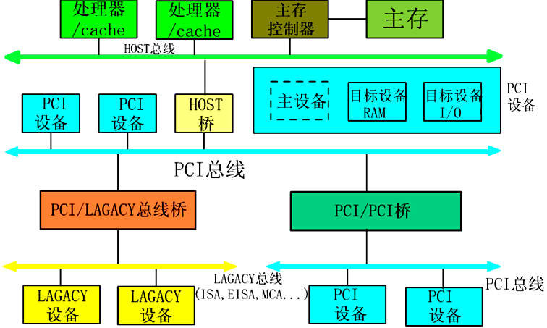
多总线结构

Slide 15
多总线结构
HOST总线（CPU总线、系统总线、主存总线）
  连接主存或CPU。
PCI总线：连接各种高速的PCI设备
  系统中允许有多条PCI总线，可以使用桥相连，从而扩充整个系统的PCI总线负载能力。
  PCI总线利用桥实现支持总线间的猝发式传送。
LAGACY总线（ISA，EISA，MCA等低速总线）
  支持中、低速I/O设备。

Slide 16
桥
连接两条总线，使彼此间相互通信。
  信号缓冲
  电平转换
  协议转换
  不同总线间地址空间映射
  具有很好的扩充性和兼容性
    允许多条总线并行工作
    与处理器无关

Slide 17
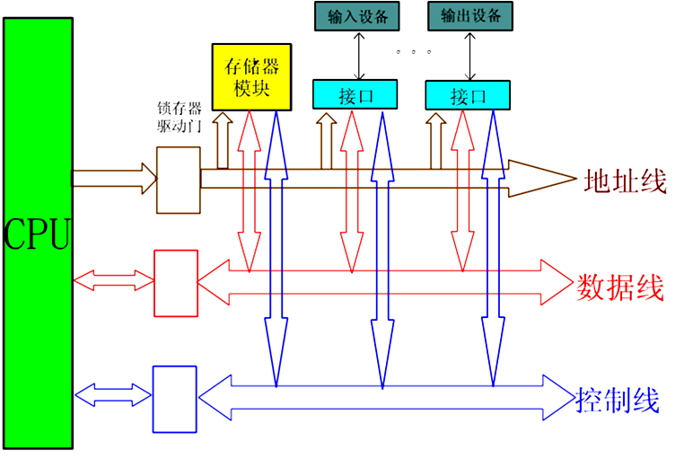
总线内部结构
早期总线内部结构

Slide 18
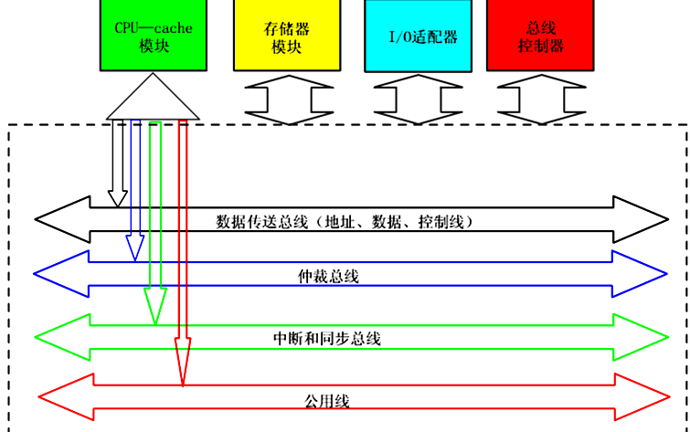
当代总线内部结构
  追求与结构、CPU、技术无关

Slide 19
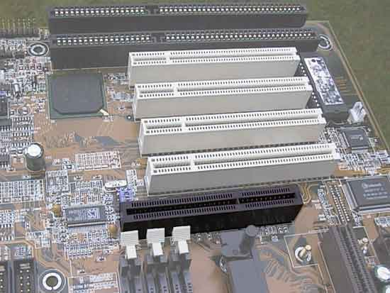
ISA总线插槽
PCI总线插槽
AGP插槽

Slide 20
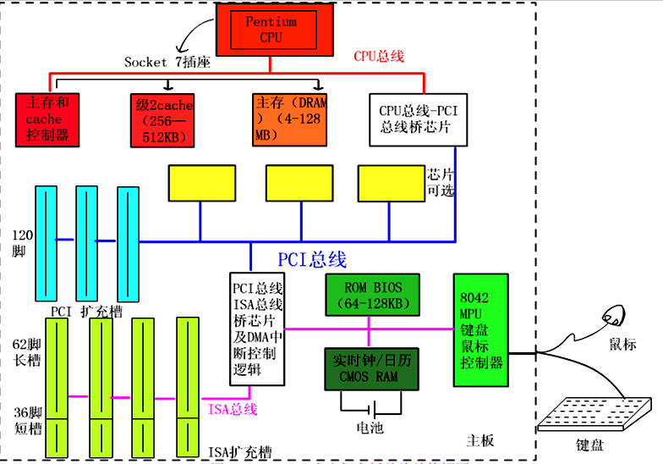
Pentiumu主板总线结构
北桥
南桥

Slide 21
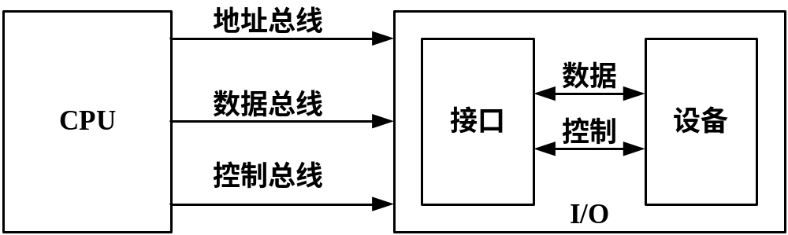
总线数据传输
I/O设备通过系统的地址总线、数据总线、控制总线与CPU相连。
  地址总线：从CPU输出，被I/O设备接口读入。
  数据总线：可能是双向的，也可能是单向的。
  控制总线：可以从CPU至设备，或者反向传送，但没有任何一个控制信号是双向的。

Slide 22
数据总线：
  用来承载在源部件和目的部件之间传输的信息，可能是数据、命令或地址。
  数据线的条数称为总线宽度，决定每次能同时传输的信息的位数——系统总线性能的关键因素之一。
地址总线：
  用来给出源数据或目的数据所在的主存单元或I/O端口的地址。
  地址线是单向的；地址线的位数决定了可寻址的地址空间的大小。

Slide 23
控制总线：
  控制对数据线和地址线的访问和使用。
  用来传输定时信号和命令信息。
  典型的控制信号：
    时钟：用于总线同步
    复位：初始化所有设备
    总线请求：表明发出该请求信号的设备要使用总线
    总线允许：表明接收到该允许信号的设备可以使用总线
    中断请求：表明某个中断源正在请求
    中断回答：表明某个中断请求已被接受
    存储器读：从指定的主存单元中读数据到数据总线上
    存储器写：将数据总线上的数据写到指定的主存单元中
    I/O读：从指定的I/O端口中读数据到数据总线上
    I/O写：将数据总线上的数据写到指定的I/O端口中
    传输确认：表示数据已被接收或已被送到总线上

Slide 24
总线控制器
  负责控制和分配总线的使用，功能：
  总线系统的资源分配和管理。负责向使用总线的功能模块分配中断向量号、DMA通道号，以及I/O端口地址等资源。
  提供总线定时信号脉冲。
  负责总线使用权的仲裁。
  负责实现不同总线协议的转换和不同总线之间传输数据的缓冲。

Slide 25
总线上的设备分类
  按逻辑功能划分：
    总线主设备：总线操作的发起者，负责全面的总线控制；
    总线从设备：不能引发总线操作，只能作为总线操作的对象。
  按信息交换中的地位划分：
    总线源设备：发送数据的设备；
    总线目的设备：接收数据的设备。

Slide 26
总线信号传递
计算机输出的二进制信号通常比较弱，无法驱动总线进行工作，尤其是总线比较长或者连接的设备比较多时。
  源设备（发送）：通过总线驱动器和总线相连
  目标设备（接收）：通过总线接收器和总线相连
  既是源设备又是目标设备：通过总线转发器和总线相连
这些接口芯片通常是三态门，或采用集电极开路门（OC门）。

Slide 27
2、总线接口
可否将外设直接连到系统总线上？
不行！需要I/O接口，原因：
  外设很多，操作不一样，将控制逻辑都固化在处理器中不切实际。
  处理器与外设速度差异将造成数据丢失。
  外设与处理器使用不同的数据格式和字长。
  一些设备的信号电平与主机不同，需要进行电平转换。

Slide 28
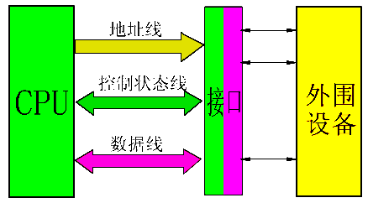
2、总线接口
接口的概念
  I/O设备适配器，CPU和主存、外围设备之间通过总线进行连接的逻辑部件。

Slide 29
总线接口单元的基本功能：
  进行定时和通信
  总线请求和仲裁
  进行控制操作
  提供数据缓冲
  进行数据格式转换
  记录状态信息
  数据传送控制
  中断请求和响应

Slide 30
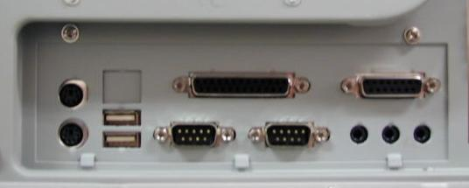
2、总线接口
并行接口
集成声卡
游戏杆/MIDI
鼠标
(PS/2)
键盘
USB
(两个)
串行接口1
(COM1)
串行接口2
(COM2)
集成声卡
SPK,OUT,IN

Slide 31
串行接口：数据以串行（逐位）的方式传送
  发送时：并行→串行
  接收时：串行→并行
特点
  接口线数少
  传送距离长、速度慢、电路复杂（必须有“串→并”和“并→串”变换和位同步控制电路）。
串行信号由起始位、数据位、停止位构成。
1 1 0 1 0 1 1 0
起始位
5~8个数据位
停止位

Slide 32
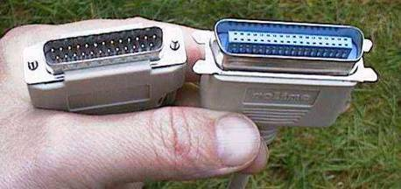
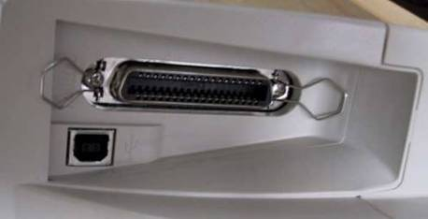
并行接口
  数据以并行方式传送，每次一个字节（8位）。
速度比串行口快得多(约150KB/s)。
一般用于接打印机，也可用于接外置硬盘、光驱等。
接PC机
接打印机
打印机
电缆插座

Slide 33
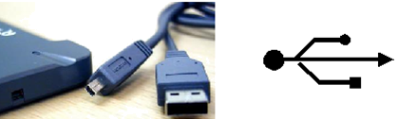
USB——Universal Serial Bus 通用串行总线
  由Compaq、Intel、Microsoft、NEC等公司共同研制
  是一种全新的，高速、灵活、通用、方便、可靠的接口

Slide 34
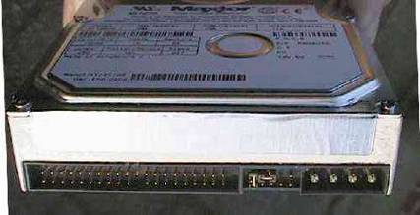
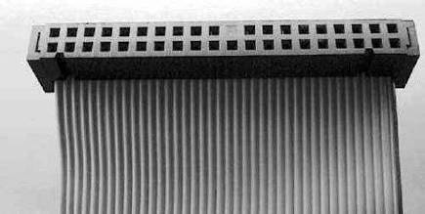
IDE (Integrated Drive Electronics )
  一般通过软电缆连接主板上的IDE接口和硬盘及光驱。

Slide 35
3、总线仲裁
存在问题：多个设备试图占用总线进行不同的传输，势必造成混乱。
解决办法：有主有从（有一个或多个主控设备）
  设一个主控设备（CPU）：多个设备请求都通过CPU——不可行。
  设多个主控部件：每个主控部件都可以启动一次传输——需仲裁。

Slide 36
总线判优和总线仲裁：按照一定的优先次序来决定哪个部件首先使用总线
集中式仲裁：总线控制逻辑集中在一处
  链式查询仲裁
  计数器定时查询仲裁
  集中式并行仲裁
分布式仲裁：总线控制逻辑分散在连接于总线的各个部件或设备中。
  自选分布式仲裁
  冲突检测分布式仲裁

Slide 37
菊花链式仲裁
总线忙
DB
中
央
仲
裁
器
AB
BS
总线请求
BR
部件/设备
部件/设备
…
部件/设备
BG
总线授权
优先次序由BG线上串接部件的先后位置来确定，离中央仲裁器最近的设备具有最高优先级
  优点：硬件简单，控制线少，容易扩充
  缺点：对故障敏感，查询优先级固定，对离中央仲裁器远的部件不公平。

Slide 38
计数器定时查询
DB
中
央
仲
裁
器
AB
计数地址
BS
BR
部件/设备
部件/设备
…
部件/设备
各部件通过公共的BR发出请求
总线控制器收到请求，计数器开始计数
计数值通过一组(log₂n条)计数地址线发向各部件
各部件与自身地址比较，相同，确定。
  计数从0开始：各部件优先级与链式查询方式相同
  计数从中止点开始：可设置循环优先级
  计数初始值编程设定：可改变优先次序

Slide 39
集中式并行仲裁
DB
中
央
仲
裁
器
BG₂
AB
BG_{n}
BR₂
BR_{n}
BG₁
BR₁
部件/设备1
部件/设备2
…
部件/设备n
每一共享部件均有一对控制线：BR_{i}、BG_{i}
在中央仲裁器中有一排队电路，根据一定的优先次序决定响应顺序
响应时间快，灵活，控制线多

Slide 40
自选分布式仲裁
  采用多个请求线。
  由要访问总线的各个设备决定谁将获得总线的访问权。
  要访问总线的设备在总线上放一个身份标识，通过检查总线，可以决定发出请求的设备中谁的优先级别最高。
  这种方案需要为请求信号增加很多线路。
  苹果公司的Macintosh Ⅱs型机上的底板总线采用了这种方案。

Slide 41
冲突检测分布式仲裁
  每个设备独立请求总线访问权。
  多个同时的请求将导致冲突。冲突被检测出来后采用某种原则选择一个设备。
  以太网采用的就是这种方案。

